Slide 1
LEGEND OF PIRATE
2D HYPER CASUAL GAME – USING UNITY3D ENGINE
GVHD: Hồ Nguyên Hoàng Phương | Thành viên: Hà Nguyễn Hoàng Duy, Huỳnh Thiện Hữu & Nguyễn Mạnh Quỳnh

Slide 2
Nội dung chính
01
Giới thiệu tổng quan
02
Phân tích thiết kế
03
Chơi thử nghiệm
04
Q&A

Slide 3
Giới thiệu tổng quan
Các công nghệ sử dụng
Lý do chọn đề tài
UNITY3D
SCALA – AKKA TOOLKIT
RUBY – RALS
C++ - SOCKET IO
01
MULTI-PLATFORM
HYPER-CASUAL
02
Giới thiệu game
03
04
BẮN KIM CƯƠNG
OPEN WORLD

Slide 4
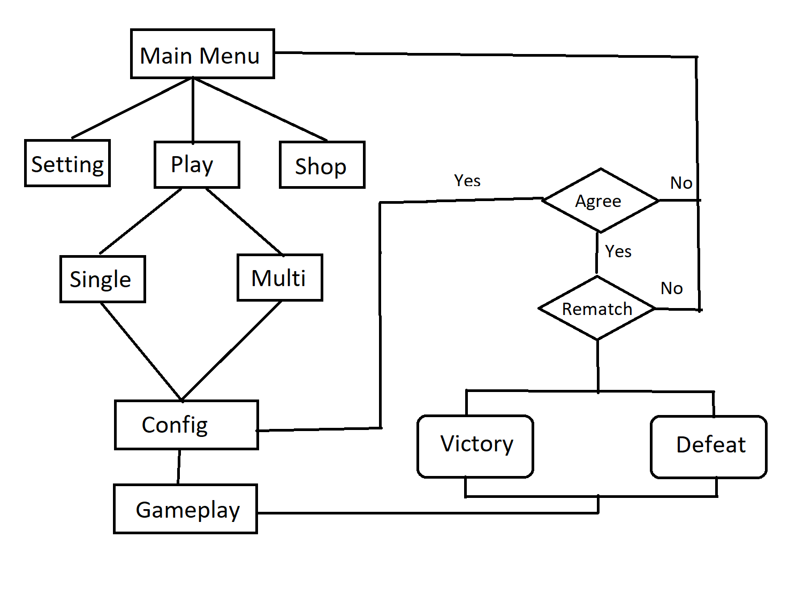
Phân tích hệ thống

Slide 5
Phân tích trò chơi

Slide 6
HƯỚNG MỞ RỘNG
02 HƯỚNG
Mở rộng game
Mở rộng DLC
Hệ thống cốt truyện
Thiết kế màn chơi

Slide 7
Q & A
Quá trình làm game
Các khó khăn
Hướng phát triển
Kinh nghiệm rút ra
Công nghệ sử dụng

Slide 8
Thank you

